Slide 1

Javascript
Coercion

Slide 2
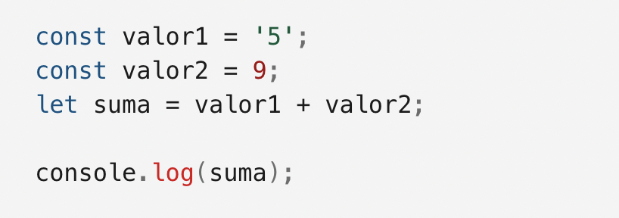
Es la conversión automática o implícita de un tipo de dato a otro.
Ejemplo: cadena de texto a numero

Slide 3
Conversión y coerción
La conversión es similar a la coerción porque ambas convierten valores de un tipo de dato a otro pero con la clara diferencia; la coerción es implícita mientras que la conversión puede ser implícita o explicita.

Slide 4
Javascript ha coercido el 9 de numero a cadena de texto y luego ha concatenado los dos valores resultando en una cadena de texto de 59.

Slide 5

El compilador pudo haber coercido el 5 a un numero y retornar el valor 14, pero no lo hizo. Para retornar este resultado, tendríamos que convertir explícitamente el 5 a un numero usando el método Number()

